Slide 1

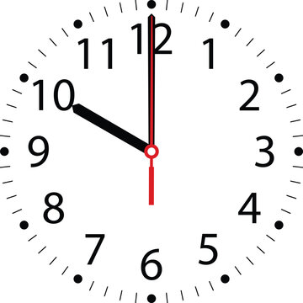
逢每月第一、三周的星期四
1 5/3 | 2 19/3 | 3 2/4 | 4 16/4 | 5 7/5 | 6 21/5 | 7 4/6 | 8 18/6
10
長者信仰成長班
聖經漫遊

Slide 2

影音版

Slide 3
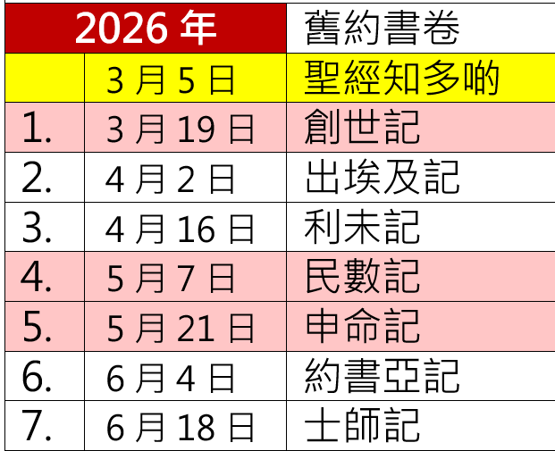

Slide 4
第一課
聖經知多啲

Slide 5
舊約
新約
39卷
27卷
聖經知多啲

Slide 6
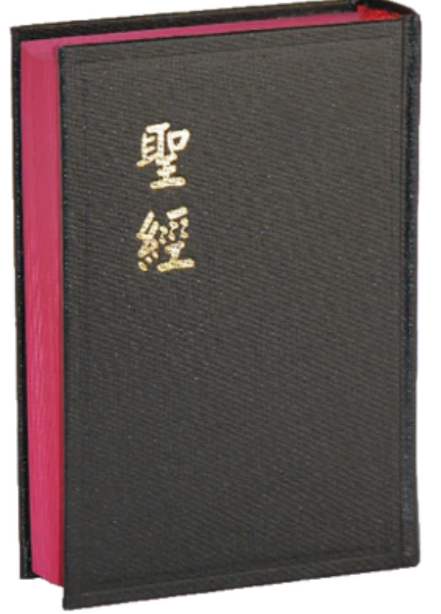
和合本 19___年出版
19
聖經共有多少章？
A. 1,000章
B. 1,100章
C. 1,189章
答案：C（1,189章）
解說：舊約929章+新約260章，合共1,189章
C. 1,189章

Slide 7
全本聖經由____位作者寫成？
40
A. 20位、B. 40位、C. 60位
聖經由大約40多位不同背景的作者寫成，包括君王（大衛、所羅門）、牧羊人（摩西、阿摩司）、醫生（路加）、稅吏（馬太）、漁夫（彼得、約翰）等…

Slide 8
1. 聖經是：神寫給我們的家書
  祂像一位父親，寫了一封充滿關心的信
  這封信告訴我們祂是誰、我們是誰、我們生命的問題在哪裡、祂怎樣愛我們

Slide 9
1. 聖經是：神寫給我們的家書
  提摩太後書3:16-17「聖經都是神所默示的，於教訓、督責、使人歸正、教導人學義，都是有益的，叫屬神的人得以完全，預備行各樣的善事。」

Slide 10
2. 聖經是：我們人生的指南
  詩篇119:105「祢的話是我腳前的燈，是我路上的光。」

Slide 11
3. 聖經是：蒙恩罪人的救贖故事
  神的創造 → 人犯罪 →
  神揀選、預備救恩 →
  差遣耶穌 → 聖靈引導 → 新天新地

Slide 12
4. 聖經是：神的話語，是活的、帶有能力
  希伯來書 4:12「神的道是活潑的，是有功效的，比一切兩刃的劍更快，甚至魂與靈、骨節與骨髓，都能刺入、剖開，連心中的思念和主意都能辨明。」

Slide 13
5. 聖經是「66卷內容一致的，沒有矛盾，
神是愛，耶穌是救主」
  希伯來書1:1「神既在古時藉著眾先知多次多方的曉諭列祖，就在這末世藉着衪兒子曉諭我們。」舊約聖經是預備，說明神拯救的目的，如何在歷史的演進中成就在基督裏。

Slide 14
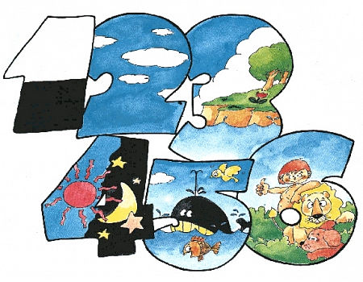
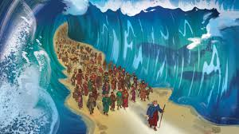
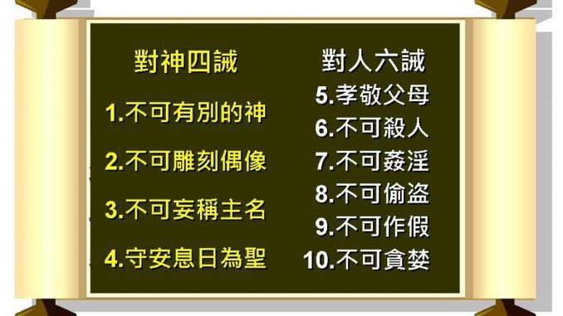
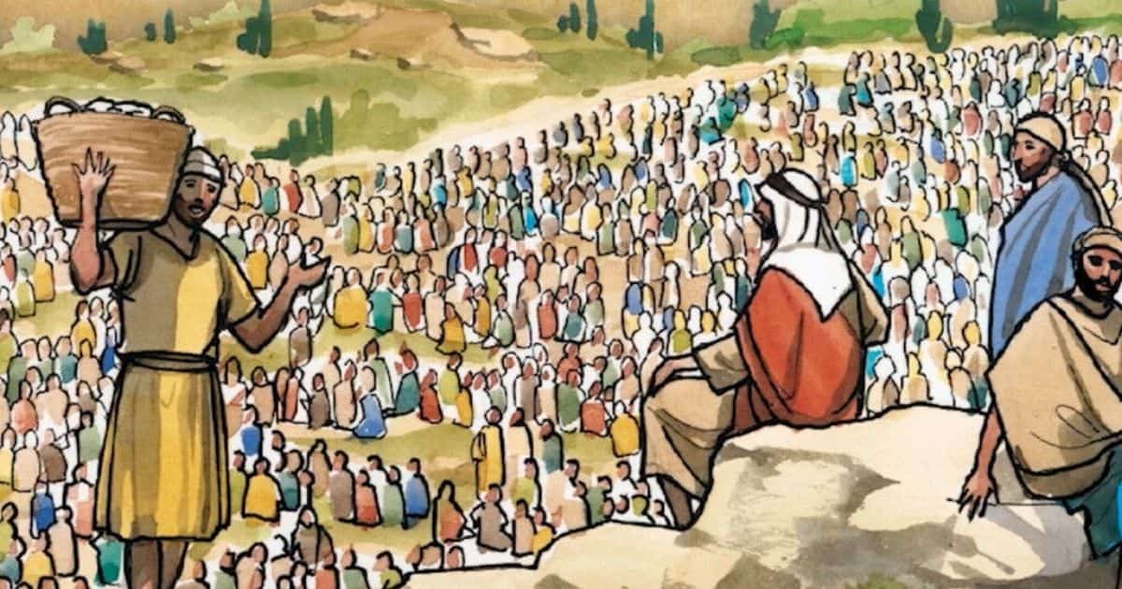
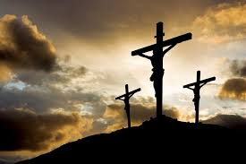
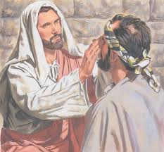
審判與救贖

Slide 15

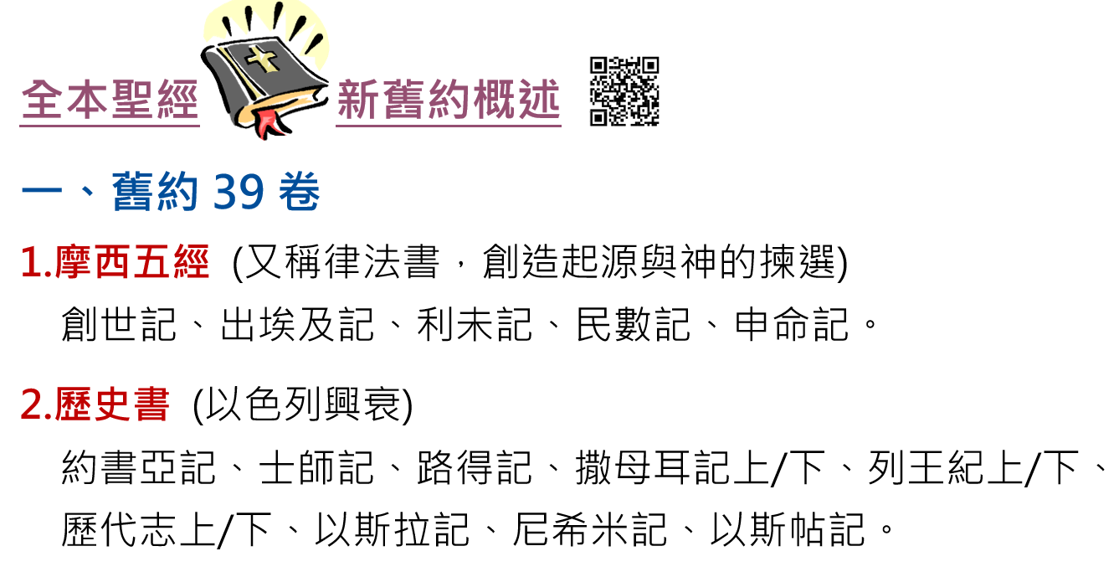

Slide 16
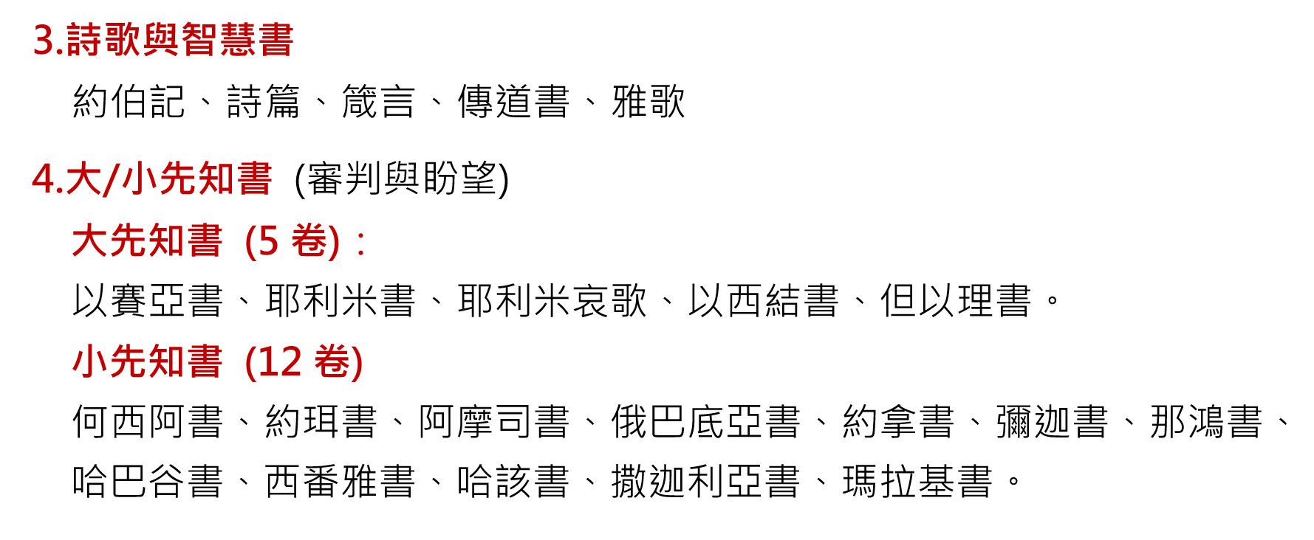

Slide 17

小休

Slide 18
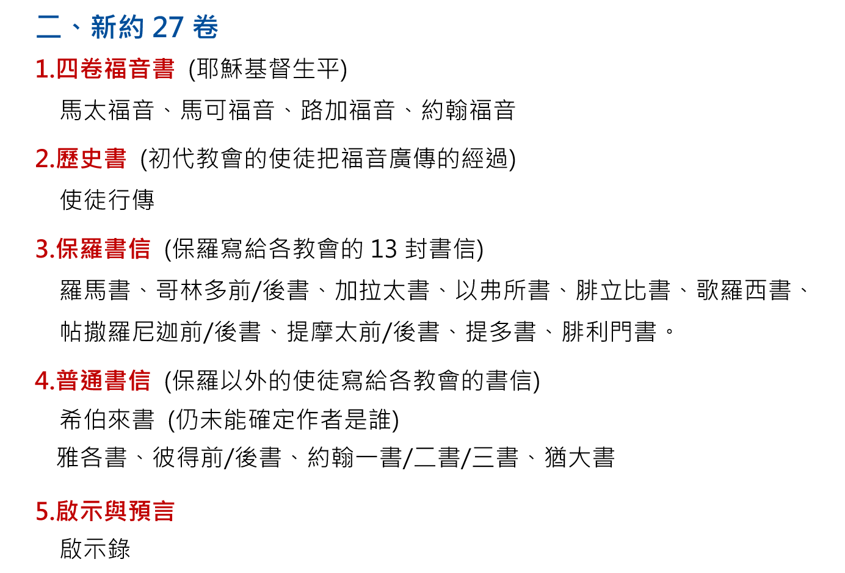

Slide 19
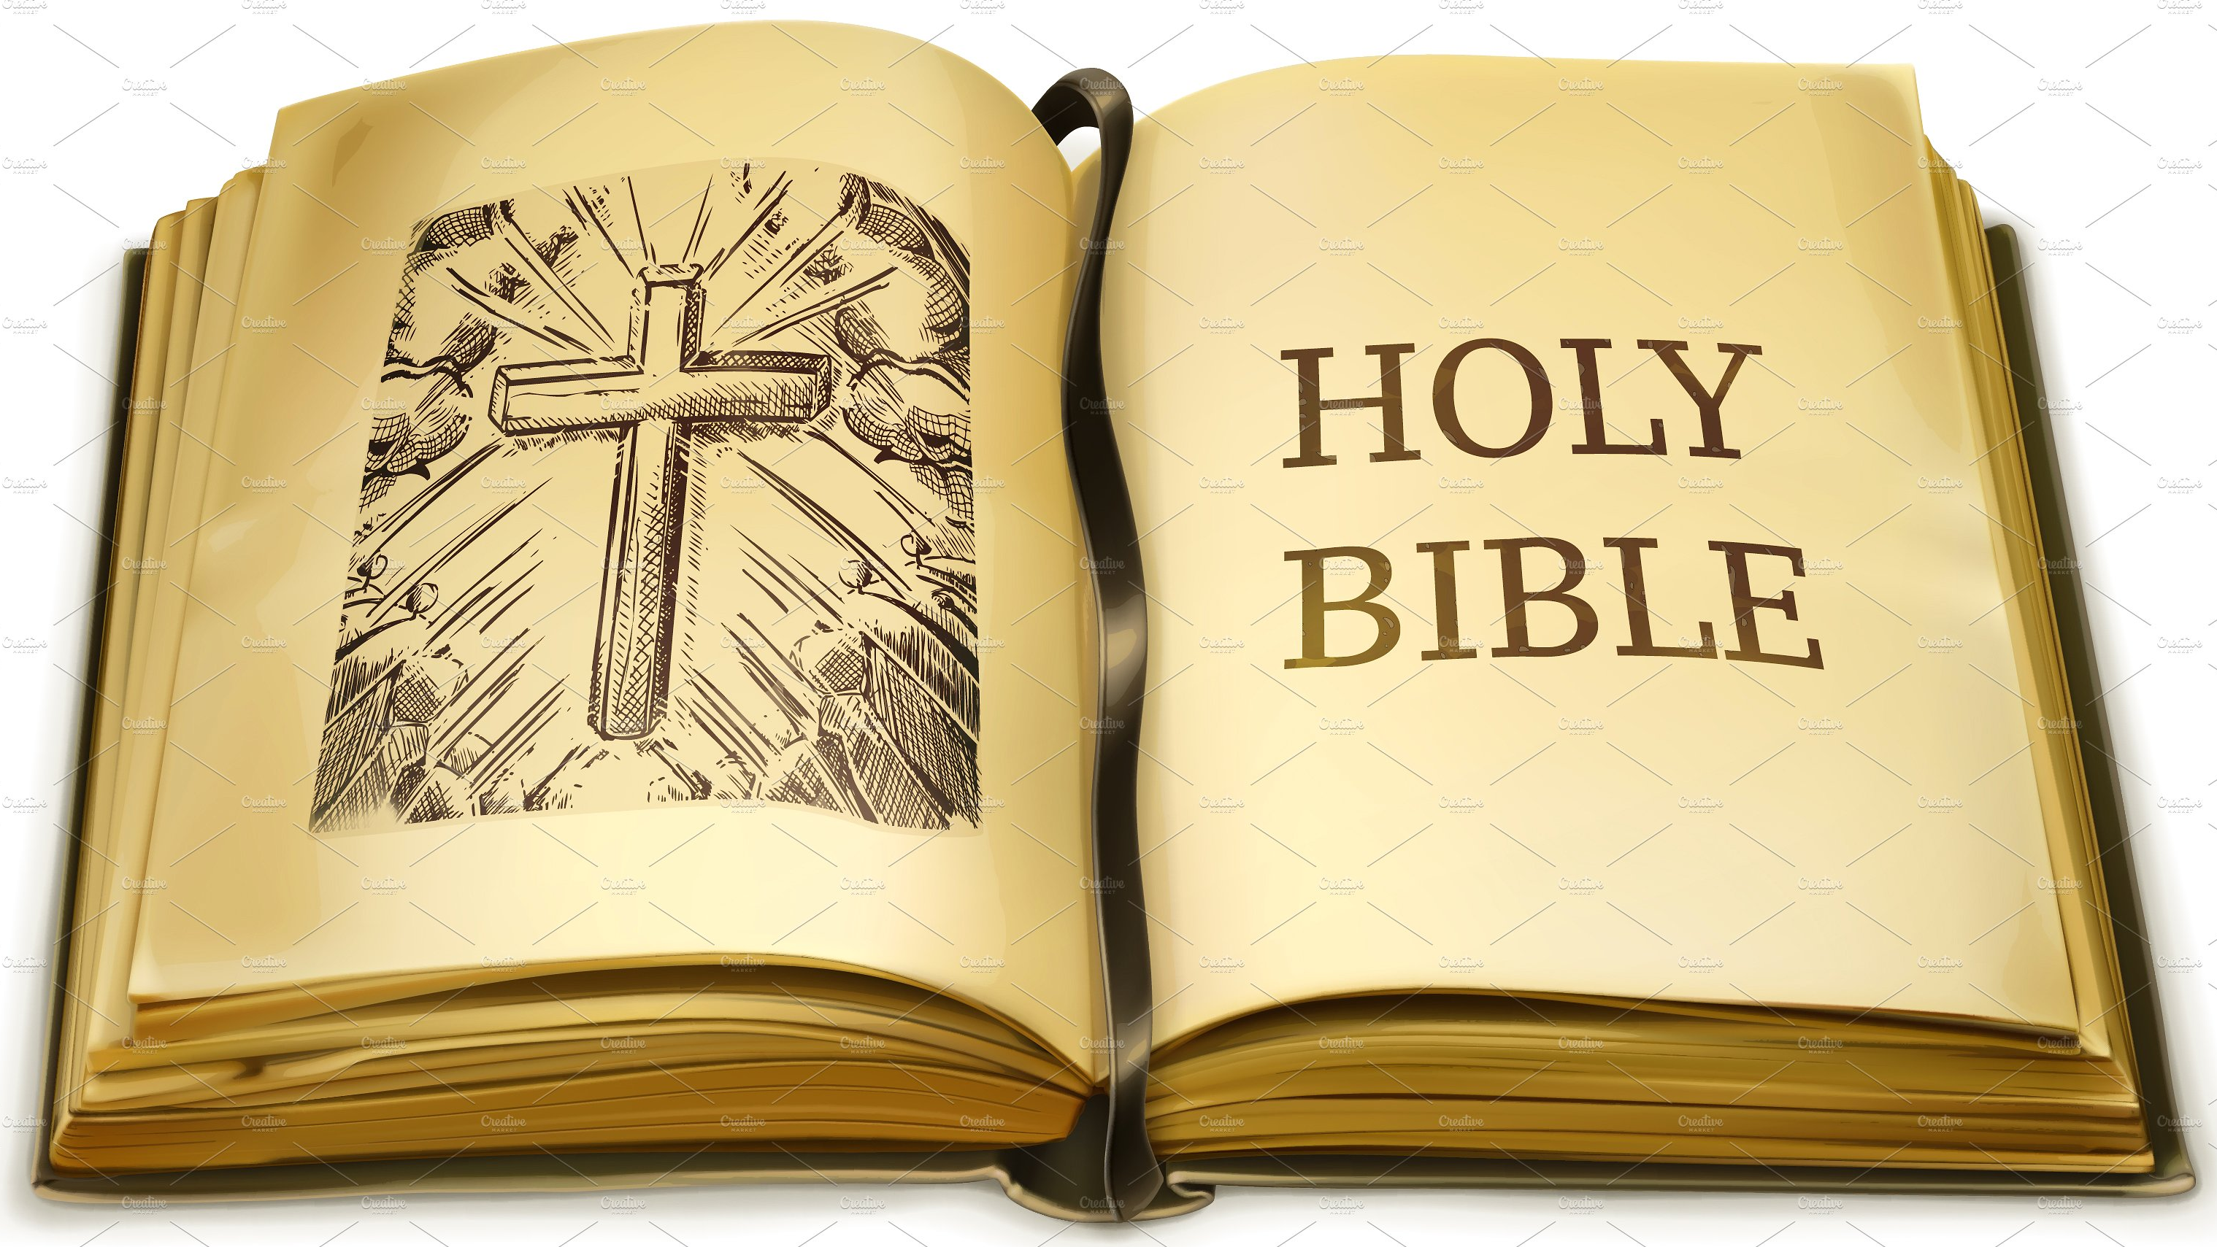


摩西 五經 |  | 歷史書 |  | 詩歌智慧書 |  | 大 先知書 |  | 小 先知書 |  |  | 四福音 |  | 教會 初代歷史 |  | 保羅書信 |  | 普通 書信 |  | 啟示 預言
創 創世記 | 出 出埃及記 |  | 利 利未記 |  | 民 民數記 |  | 申 申命記 |  |  |  |  | 書 約書亞記 |  | 士 士師記 |  | 得 路得記 |  | 撒上撒母耳記 |  | 撒下 撒母耳記
王上 列王紀上 | 王下 列王紀下 |  | 代上 歷代志上 |  | 代下歷代志下 |  | 拉 以斯拉記 |  | 尼 尼希米記 |  | 帖 以斯帖記 | 伯 約伯記 |  | 詩 詩篇 |  | 箴 箴言 |  | 傳 傳道書 |  | 歌 雅歌
賽 以賽亞書 | 耶 耶利米書 |  | 哀 耶利米哀歌 |  | 結 以西結書 |  | 但 但以理書 |  | 何 何西阿書 |  | 珥 約珥書 | 摩 阿摩斯書 |  | 俄 俄巴底亞書 |  | 拿 約拿書 |  | 彌 彌迦書 |  | 鴻 那鴻書
哈 哈巴谷書 | 番 西番雅書 |  | 該 哈該書 |  | 亞 撒迦利亞書 |  | 瑪 瑪拉基書 |  |  |  |  | 太 馬太福音 |  | 可 馬可福音 |  | 路 路加福音 |  | 約 約翰福音 |  | 徒 使徒行傳
羅 羅馬書 | 林前 哥林多前書 |  | 林後 哥林多後書 |  | 加 加拉太書 |  | 弗 以弗所書 |  | 腓 腓立比書 |  | 西 歌羅西書 | 帖前 帖撒羅尼迦前書 |  |  | 帖後 帖撒羅尼迦後書 |  |  | 提前 提摩太前書 |  | 提後 提摩太後書
多 提多書 | 門 腓利門書 |  | 來 希伯來書 |  | 雅 雅各書 |  | 彼前彼得前書 |  | 彼後彼得後書 |  | 約一 約翰一書 | 約二 約翰二書 |  | 約三 約翰三書 |  | 猶 猶大書 |  | 啟 啟示錄

Slide 20
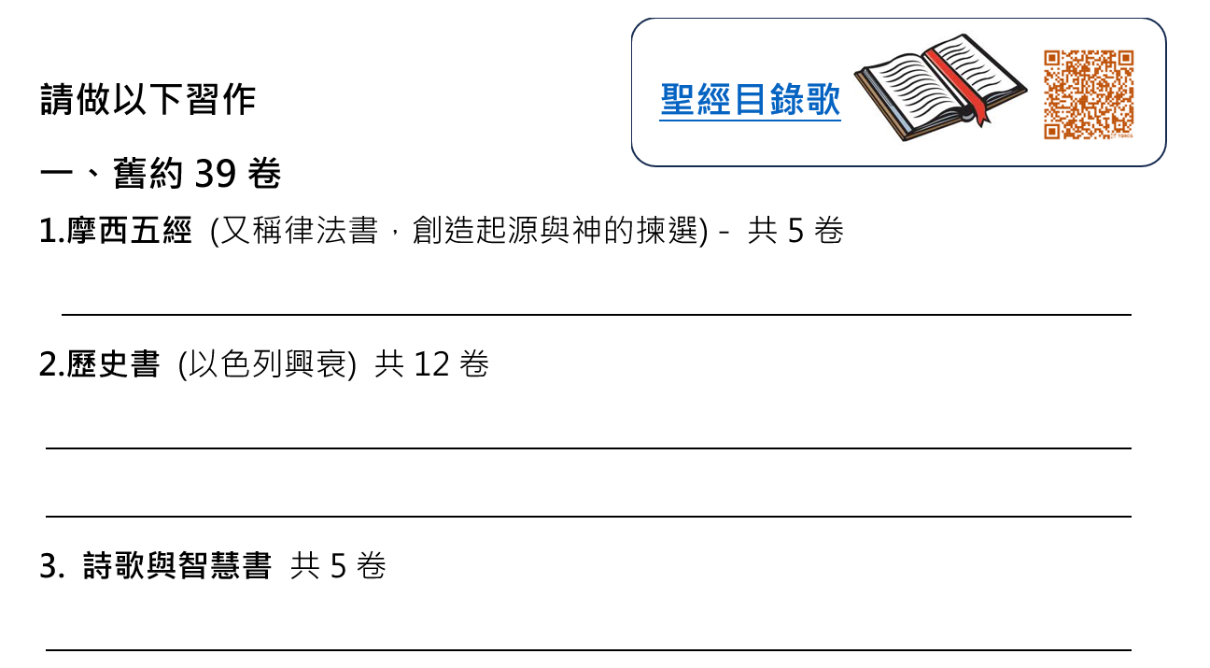

Slide 21
第二課-創世記
1 5/3 | 2 19/3 | 3 2/4 | 4 16/4 | 5 7/5 | 6 21/5 | 7 4/6 | 8 18/6
10
長者信仰成長班
聖經漫遊

